Slide 1

CoderGlobalSolutions
Entrega Final

Slide 2
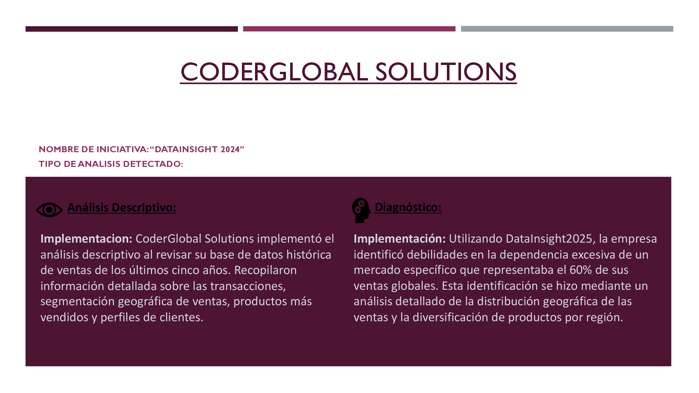

Slide 3
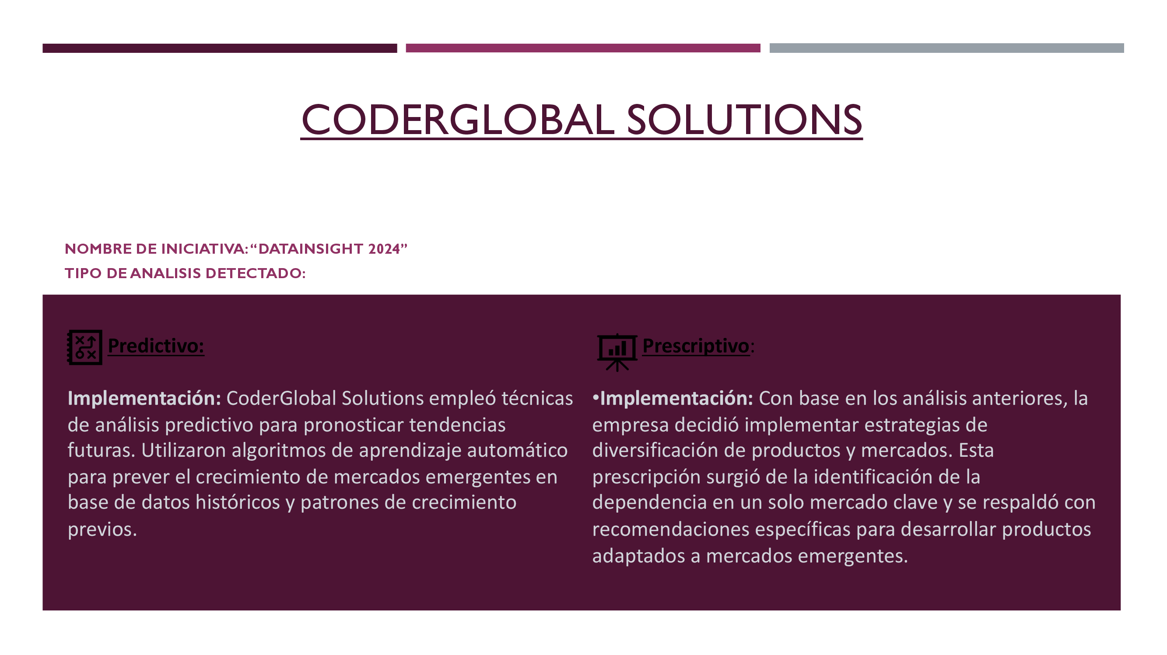

Slide 4
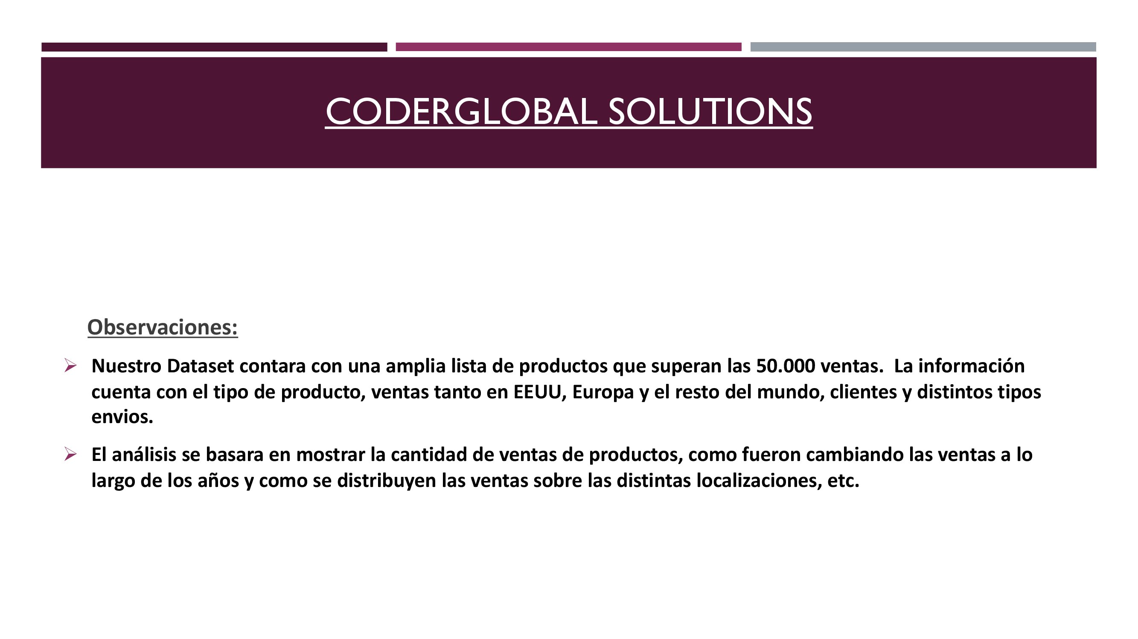
Observaciones:
Nuestro Datase contara con una amplia lista de productos que superan las 50.000 ventas. La información cuenta con el tipo de productos, ventas tanto en EEUU, Europa y el Resto del mundo, clientes y distintos tipos de envios.
El análisis se basara en mostrar la cantidad de ventas de productos, como fueron cambiando las ventas a lo largo de los años y como se distribuyen las ventas sobre las distintas localizaciones, etc.
Hipotesis:
Analisis de Devoluciones por Region:
Las tasas de devolución varian significativamente según la región geográfica.
Analisis Temporal de Descuentos y Ventas:
La aplicación de descuentos en ciertos periodos tiene un impacto positivo en las ventas. Mediante la relación entre la aplicación de descuentos y las variaciones en las ventas a lo largo del tiempo, identificando si ciertos momentos del año son mejores para promociones.
Analisis de Rendimiento de Productos:
Algunos productos suman significativamente mas las ganancias y ventas en comparación con otros.

Slide 5
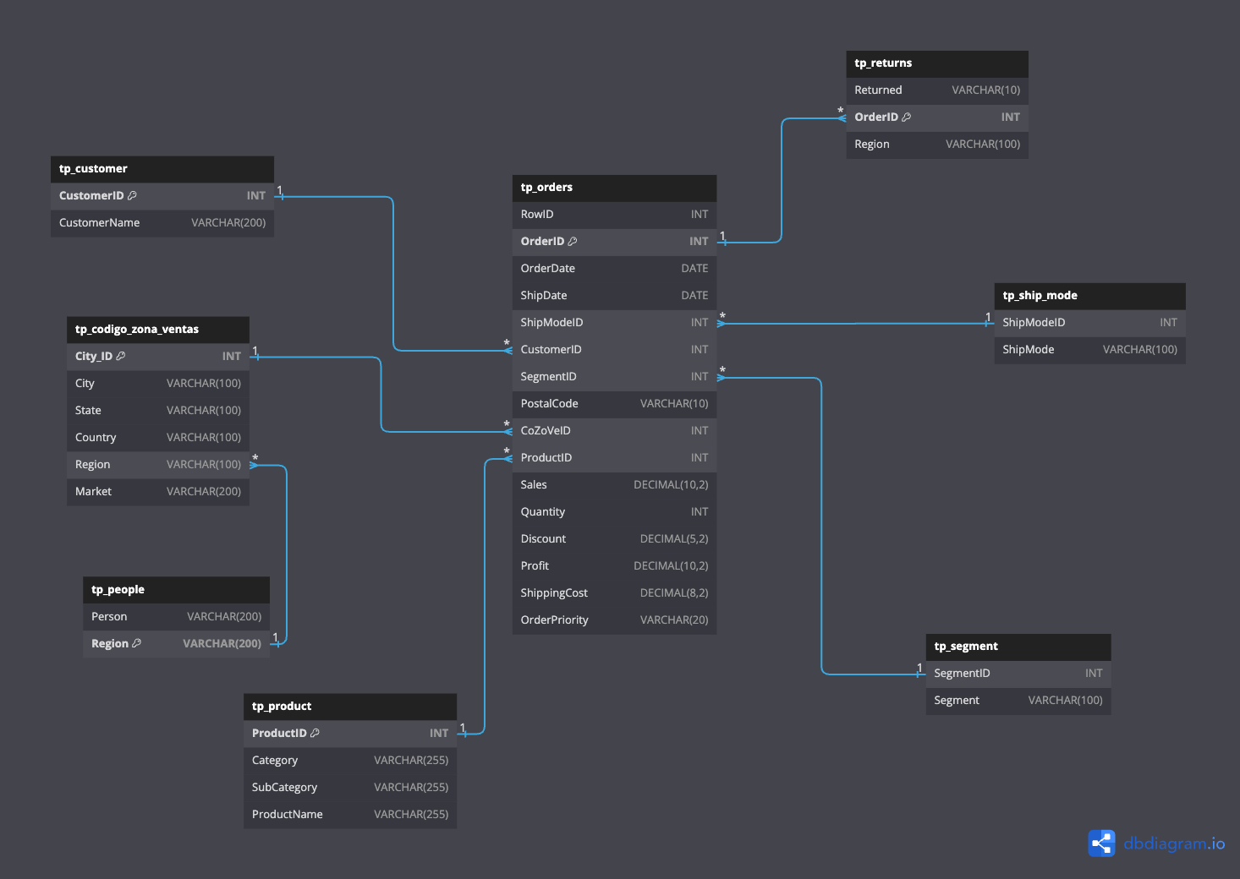
DIAGRAMA ENTIDAD-RELACIÓN

Slide 6
LISTADO DE TABLAS:
ORDERS: CONTIENE LAS ORDENES DE COMPRA, LAS FECHAS DE LAS ORDENES, FECHAS DE ENVIO, LOS MODOS DE ENVIO, CLIENTES, PRODUCTOS, CANTIDADES, VENTAS, DESCUENTOS, GANANCIAS DE LAS VENTAS, COSTOS DE ENVIO Y PRIORIDADES DE ENVIO
PK : OrderID
FK: ShipModeID
FK: CustomerID
FK: SegmentID
FK: CoZoVeID
FK: ProductID
PRODUCTS: ESTA TABLA CONTIENE LOS NOMBRES, CATEGORIAS Y SUBCATEGORIAS DE LOS PRODUCTOS
PK: ProductID
CODIGO ZONA VENTAS: CONTIENE LAS CIUDADES, ESTADOS, PAISES, REGIONES Y MERCADOS
PK: CityID
FK: Region
CUSTOMERS: CONTIENE LOS NOMBRES DE LOS CLIENTES
PK: CustomerID
PEOPLE: CONTIENE LOS ENCARGADOS DE LAS REGIONES
PK: Region

Slide 7
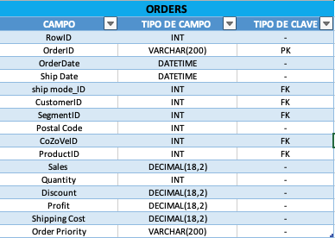




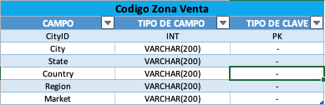


LISTADO DE TABLAS:
RETURNS: CONTIENE SI LAS ORDENES DE COMPRA FUERON DEVUELTAS Y LA REGION DE LA DEVOLUCION
PK: OrderID
SEGMENT: CONTIENE EL TIPO DE VENTA COMO HOME OFFICE, CONSUMIDOR FINAL O EMPRESA
PK: SegmentID
SHIP MODE: CONTIENE EL TIPO DE ENVIO
PK: ShipModeID
LISTADO DE COLUMNAS POR TABLAS:

Slide 8
Columnas y Medidas Calculadas:
Para el análisis de los datos, se crearon las siguientes medidas:
Transacciones: es la cantidad de operaciones realizadas a lo largo del periodo (2012 -2015)
TotalSales: cantidad total de ventas del mismo periodo
TotalReturned: Cantidad total de devoluciones en el mismo periodo
TotalProfit: Cantidad total de ganancia de las ventas en el mismo periodo mediante dax (SUM)
PromedioShippingcost: Promedio del Costo de envio por región mediante dax (AVERAGEX)
Costos: cantidad total de los costos de la empresa en el mismo periodo
Todas las medidas son creadas con el lenguaje de consulta DAX. Para todos los casos usamos la función CALCULATE(), tengan o no parámetros como filtro para facilitar posibles cambios posteriores.
Tabla “calendar”:
- Año: Es el año extraído a partir de Order date mediante dax ( year)
- Mes: Es el mes Extraido a partir de order date mediante dax (month)
- Dia: es el dia extradido a partir de order date mediante dax (day)
- Dia en letras: Es el dia convertido mediante dax (Format)
- Trimestre: Es el número de trimestre que corresponde dentro del año calculado mediante dax (quarter)

